Slide 3
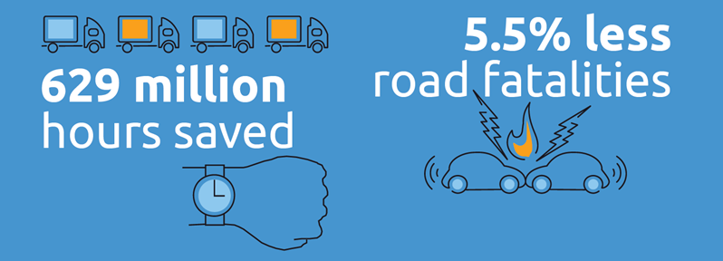
¿Por qué abrir los datos?
Fuente: Capgemini Consulting, Creación De Valor a Través de Datos Abiertos
Notes:
La firma Capgemini Consulting ha publicado un informe sobre la situación del mercado de gestión de Open Data en Europa, entendiendo como tal la información recopilada, producida o adquirida por los organismos públicos y que puede ser utilizada, modificada o compartida libremente por cualquiera.
El estudio muestra cómo a través de los datos abiertos se puede crear valor económico de múltiples formas, incrementando las transacciones de mercado o creando empleo a partir de la producción de servicios y productos basados en este tipo de información. Por ejemplo, el uso eficaz de los Datos Abiertos podría ayudar a:
Ahorrar 629 millones de horas de tiempo de espera innecesario en las carreteras de la UE
5.5% muertes fatales. A través de identificación de emergencias en tiempo real se pueden salvar vidas por acceso oportuno de servicios de urgencias y/o colaboración ciudadana.
325 billones de euros: Para 2016, el tamaño del mercado directo se estima en 55,3 millones de euros para el 28+ UE. Entre 2016 y 2020, el mercado aumentará en un 36,9 %, a un valor de 75,7 millones de euros en 2020. El total Se calcula el valor de mercado de Open Data entre los 193 millones de euros y 209 millones de euros para 2016 con una proyección estimada de 265- 286 millones de euros para el año 2020, incluyendo la inflación correcciones. Para el período 2016-2020 , la el tamaño del mercado directo acumulado se estima a 325 millones de euros
25.000 empleos generados a través de los productos y servicios que se generan con los datos. Ejemplo: desarrolladores, analistas de datos, científicos de datos, entretenimiento, periodismo, academia, startup (Entre 2016 y 2020 se estima que se crearán 25.000 trabajos en la UE)
El estudio: Para calcular el mercado de open data en la UE se estudió cómo estos influenciarán sectores específicos. La administración pública es de lejos (22 billones de euros) el sector que más se beneficiará: mejoras en la gestión, ahorros, etc.
Para otros sectores como la agricultura, las artes y el sector del entretenimiento (379 millones de euros), los beneficios esperados son más pequeños pero irán alcanzando su máximo potencial
**Mercado directo e indirecto: concepto del sector financiero que se refiere a la existencia o no de intermediarios. Es directo cuando el usuario accede al producto de forma directa y se beneficia de él e indirecto cuando no.
ENLACE DEL DOCUMENTO ORIGINAL: http://www.europeandataportal.eu/sites/default/files/edp_creating_value_through_open_data_0.pdf

Slide 4
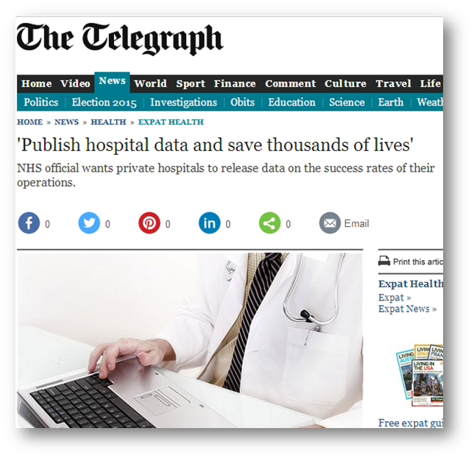
¿Por qué abrir los datos?
Los Datos Abiertos han salvado la vida de 1000 personas al año
Notes:
El Ministerio de Salud del Reino Unido decidió abrir los datos de operaciones quirúrgicas de los hospitales privados desde 2005. Esto empoderó a los pacientes a la hora de escoger hospital, e impulsó a los hospitales a identificar sus deficiencias y vieron que en su mayoría se debían a debilidades en los protocolos. De esta forma, se redujeron 1/3 las muertes en quirófano, es decir los datos abiertos han salvado la vida a 1,000 personas al año.

Slide 5
¿Por qué abrir los datos?
El 95 % de tasa de éxito en la identificación de restaurante que vertían aceite en las alcantarillas
Notes:
El departamento de Protección Ambiental quería identificar los restaurantes que ilegalmente vertían aceite de cocina en las alcantarillas. Más de la mitad de los desagües de la ciudad estaban taponados con grasa congelada.
Al principio se planteó que el mejor mecanismo para detectar al culpable, sería enviar inspectores del departamento a las zonas de taponamiento e identificarlos en el momento en el que cometían la infracción. No obstante la idea resultaba ineficiente y logísticamente inapropiada.
Se decidió entonces buscar otro mecanismo para detectar los infractores a partir de la apertura de datos de la comisión de integridad empresarial ( Business Integrity Commission) quienes eran los encargados de certificar todos los restaurantes que contaban con un servicio de transporte para recoger estos desperdicios.
Esta información se cruzó con los datos georeferenciados de las alcantarillas tapadas y el análisis permitió identificar una lista de sospechosos muy acertada, pues la tasa de éxito del listado fue del 95%.
Un ejemplo de datos públicos de dos organizaciones, que al cruzarse resolvieron un problema
Fuente: http://mobile.nytimes.com/2013/03/24/nyregion/mayor-bloombergs-geek-squad.html?pagewanted=all&referer=

Slide 6
¿Por qué abrir los datos?
El Gobierno de Canadá ahorrará 3.2 millones de dólares que de manera fraudulenta se deducían de los impuestos como donaciones de caridad
CONTROL EVASION DE IMPUESTOS
Notes:
A través del suministro de datos abiertos suministrados por The Canada Revenue Agency (Agencia Federal que administra las leyes fiscales para el Gobierno de Canadá) se logró detectar la existencia de organizaciones de caridad fraudulentas que estaban captando recursos de los ciudadanos, quienes lo deducían de sus declaraciones de impuestas.
Un periodista detectó, revisando la base de datos, que 15 de las principales organizaciones benéficas eran desconocidas y recibían más donaciones que organizaciones no gubernamentales de alto reconocimiento en el país. La situación se revirtió y para la siguiente vigencia se recibieron US$3.2 millones al impedir el desvío de estos recursos.
Enlace del estudio de caso: https://eaves.ca/2010/04/14/case-study-open-data-and-the-public-purse/

Slide 7
¿Por qué abrir los datos?
Mapas en tiempo real de los lugares de socorro, las solicitudes de asistencia, actualizaciones de estado en las carreteras, los listados de las instalaciones de apoyo que prestan ayuda
Plataforma De Asistencia y Evaluación de Desastres en Línea - California
http://appallicious.com/
Notes:
Appallicious, una compañía con sede en California conocida por su oferta de aplicaciones de datos abiertos del gobierno, cuenta con una plataforma de asistencia y evaluación de desastres en línea para ayudar a las comunidades que se recuperan y las empresas locales durante y después de los desastres. Para los residentes afectados por un desastre, esto significa un conjunto de funciones que incluyen mapas en tiempo real de los lugares de socorro, las solicitudes de asistencia, actualizaciones de estado en las carreteras, los listados de las instalaciones de apoyo que prestan ayuda, como hospitales y centros de atención de primer nivel, ubicaciones de materiales peligrosos y otros acontecimientos más recientes en torno a los incidentes. Las funciones de mapeo, permiten crowdsourcing de imágenes - los residentes pueden subir fotos de la catástrofe desde su perspectiva. Más allá de los impactos iniciales de un desastre mayor, el tablero de instrumentos incluye los datos de reconstrucción de la comunidad y el trabajo de recuperación y cómo obtener beneficios de la ayuda federal, reaperturas de negocios, y otra información de evaluación de desastres alojada por FEMA y otras agencias
Link: http://appallicious.com/daad/

Slide 8
¿Por qué abrir los datos?
Departamento de Salud e Higiene New York
El 95 % de los restaurantes han reducido la cantidad de infracciones
Inspecciona cerca de 26.000 restaurantes para controlar el cumplimiento de las regulaciones municipales y estatales para la seguridad alimenticia
Notes:
Cada año el Departamento de Salud de New York inspecciona cerca de 26,000 restaurantes para controlar el cumplimiento de las regulaciones municipales y estatales para la seguridad alimenticia estos resultado son publicados en este portal y cualquier ciudadano puede consultar la calificación de los restaurantes
En julio de 2010, el Departamento de Salud empezó a exigir a los restaurantes de los cinco distritos la publicación de las letras de calificación como resumen de sus resultados de inspección sanitaria. Cinco años después, los restaurantes están mostrando mejores resultados de inspección y están más limpios que nunca. El programa ha tenido un efecto positivo sobre la higiene de los restaurantes, las prácticas de seguridad de los alimentos y el conocimiento público sobre el tema. Actualmente, el 95 % de los 26000 restaurantes ya tienen calificaciones ¨A¨, se ha reducido la cantidad de infracciones y más supervisores de restaurantes han completado el curso de protección de alimentos del Departamento de Salud.

Slide 9
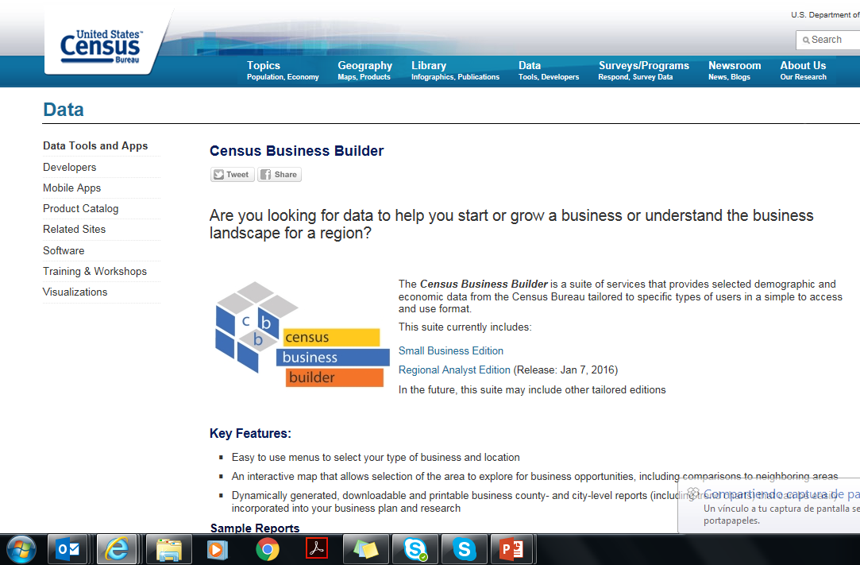
¿Porqué abrir los datos?
Experiencias internacionales EEUU
Con esta plataforma se analizan los datos de los censos para identificar dónde están los mejores lugares para crear nuevos negocios; a partir del análisis de información histórica de negocios anteriores de la misma categoría, tráfico del sector y tendencias de empleo, es posible generar posibilidades de éxito de un nuevo emprendimiento en un determinado sector de EEUU
Estadísticas económicas y financieras
Plataforma Census Business Builder
Fuente: https://www.census.gov/data/data-tools/cbb.html
Notes:
En EEUU están trabajando con los datos de los censos para transformar estos datos en información útil. La oficina de Censos de los EEUU (The U.S. Census Bureau Builder ) está publicando todos los Datos económicos, de empresas y recursos humanos del censo con una interfaz útil que permite incluso al negocio más pequeño , entender el Mercado. Usando esta herramienta, pequeñas empresas pueden obtener información valiosa sobre las zonas de la ciudad donde se encuentran ubicados, datos como: quienes viven allí, cuánto dinero gastan, cuántas empresas de la misma categoría existen, etc.
La plataforma permite que otros agreguen información, los individuos y las empresas pueden adicionar información de tráfico del sector, permisos, tendencias de empleo, y cualquier tipo de información que permita identificar posibilidades de éxito de un negocio en un determinado sector de EEUU.
Fuente http://www.itworldcanada.com/article/what-can-it-leaders-learn-from-smart-cities-a-lot/377281

Slide 10
¿Porqué abrir los datos?
Experiencias internacionales de bancos centrales - Apps
Estadísticas económicas y financieras
Aplicación ECBstatsApp
Acceder a las cifras del Banco Central Europeo. La aplicación ofrece visualizaciones sobre indicadores clave de:
Tipos de cambio
Finanzas públicas
Agregados monetarios
Tasas de interés bancarias.
Notes:
Experiencias internacionales de aplicaciones con Datos Abiertos de bancos centrales
La aplicación móvil ECBstatsApp, permite acceder y mostrar las estadísticas compiladas por el Banco Central Europeo (BCE), asistido por los bancos centrales nacionales de la Unión Europea. El propósito principal de esta estadística es apoyar la política monetaria del BCE, así como las otras funciones del Eurosistema y del Sistema Europeo de Bancos Centrales, incluyendo las tareas relacionadas con la estabilidad financiera.
La aplicación ofrece visualizaciones de datos predefinidos sobre temas como los indicadores clave de la zona del euro, tipos de cambio, precios, finanzas públicas, los agregados monetarios y las tasas de interés bancarias. También cuenta con un explorador de datos, que le permite navegar a través de estos y otros datos del BCE por categoría económica. Se puede acceder a las últimas estadísticas disponibles y los muestra en tablas, gráficos y mapas, guardar las selecciones de datos específicos, y exportar datos y compartir en varios formatos (como .csv o .pdf )

Slide 11
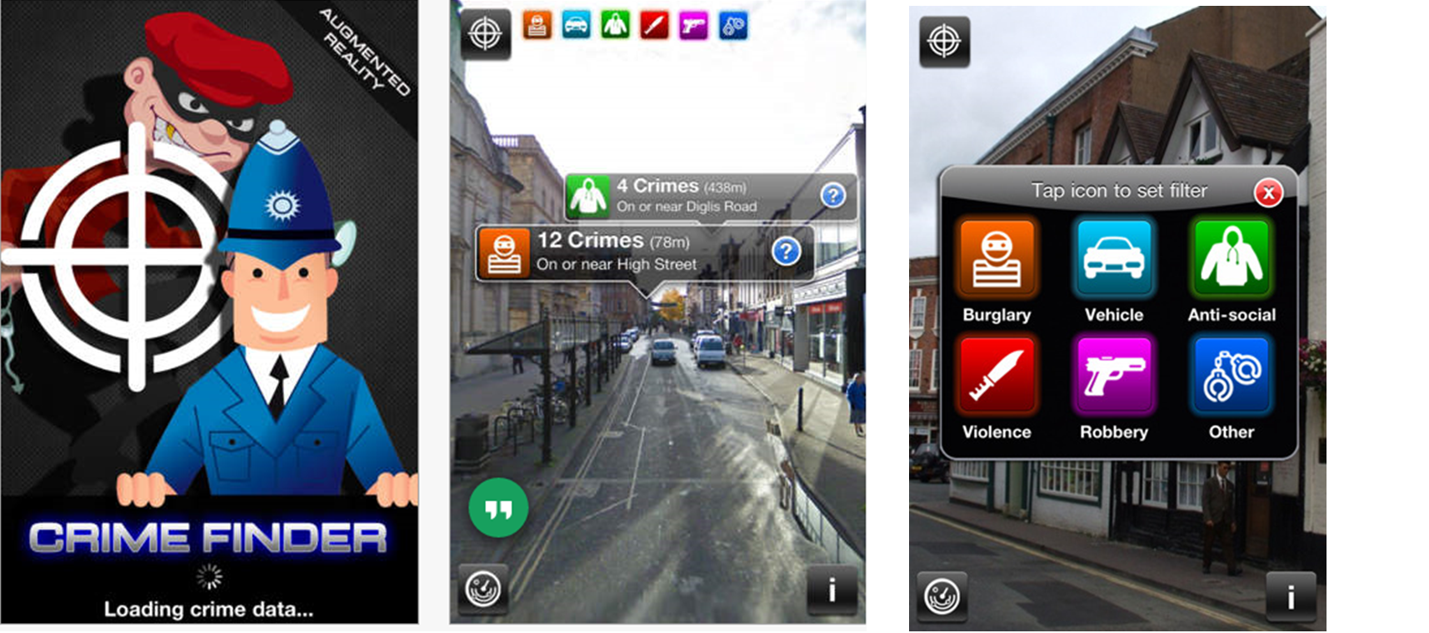
¿Porqué abrir los datos?
https://data.gov.uk/apps/crime-finder
Notes:
Crime Finder es una aplicación de reino unido que consume datos abiertos de la policía que permite ver delitos denunciados, utilizando las últimas estadísticas de la delincuencia. Usando el GPS, la cámara y la brújula en su teléfono, la app le da una visión de su entorno en tiempo real

Slide 12
¿Porqué abrir los datos?
…. y además los datos abiertos ayudan a la mejora de la calidad de los datos
El Reino Unido abrió los datos de 300,000 paradas de
buses públicos
Notes:
Existen muchos ejemplos de cómo los datos abiertos pueden ayudar a mejorar la calidad
de los mismos. El Reino Unido abrió los datos de 300,000 paradas de buses públicos,
reconociendo que existían errores, y pidiendo a los ciudadanos su comprensión y
colaboración para mejorar los datos. Así lograron identificar 18,000 errores, por ejemplo
había paradas en medio de lagos.
Además, un datos cerrado en un cajón que nadie usa, difícilmente logrará recursos para
mejorar su calidad. En cambio, si abrimos esos datos, y éstos son usados, podemos
presentar el un caso sólido sobre la necesidad de articular esfuerzos para mejorar

Slide 14
DATOS ABIERTOS Y MEJORA EN LOS SERVICIOS PUBLICOS

Slide 15
Si supiera que el agua de su ciudad es la peor del país ¿la tomaría?

Slide 16
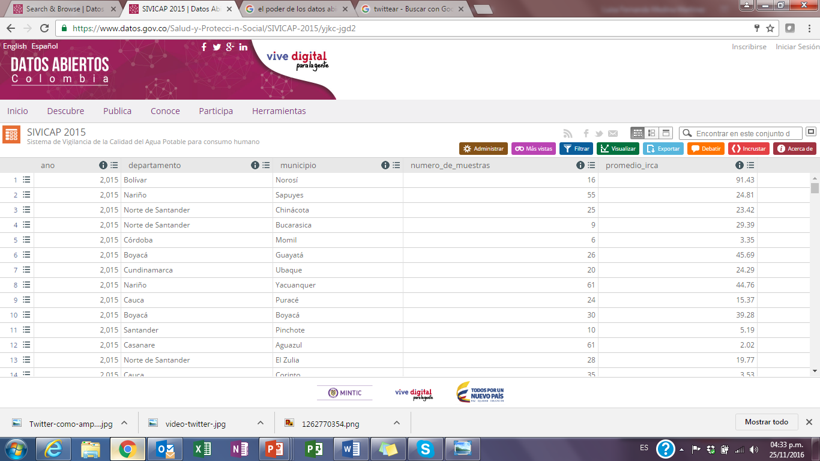
Uso de Datos: Periodismo de Datos
El catálogo de datos
La Noticia
La respuesta de la alcaldía
Notes:
Casa Editorial El Tiempo cuenta con una unidad de periodismo de datos que ha utilizado como insumo de su trabajo periodístico información disponible en nuestro portal de datos. Un caso de éxito de la Unidad de datos del El Tiempo, que además muestra la importancia de los datos abiertos para el control social, está relacionado con la calidad del agua en nuestro país.
Este año el periódico El Tiempo publicó una noticia titulada “¿Sabe usted dónde se toma la mejor y la peor agua del país?” en ella se reveló el top 10 de municipios con peor agua del país, el listado lo encabezaba Tamalameque, Cesar.
Frente a esta noticia el Alcalde de Tamalameque respondió a su comunidad comprometiéndose “a trabajar y hacerle frente a esta problemática http://www.eltiempo.com/datos/calidad-del-agua-en-colombia-y-en-tamalameque-cesar/16556446
Enlace de la nota: http://www.eltiempo.com/multimedia/especiales/calidad-del-agua-en-colombia/16555634/1
Enlace del conjunto de datos: http://www.datos.gov.co/frm/catalogo/frmCatalogo.aspx?dsId=74717
http://www.eltiempo.com/datos/calidad-del-agua-en-colombia-y-en-tamalameque-cesar/16556446
Enlace de la nota: http://www.eltiempo.com/multimedia/especiales/calidad-del-agua-en-colombia/16555634/1
Enlace del conjunto de datos: http://www.datos.gov.co/frm/catalogo/frmCatalogo.aspx?dsId=74717
http://www.eltiempo.com/datos/calidad-del-agua-en-colombia-y-en-tamalameque-cesar/16556446

Slide 17
Uso de Datos: Periodismo de Datos

Slide 18
DATOS ABIERTOS Y TRANSPARENCIA

Slide 19
Datos Abiertos - Transparencia

Slide 20
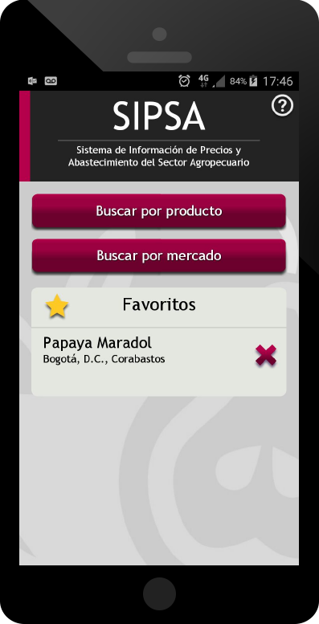
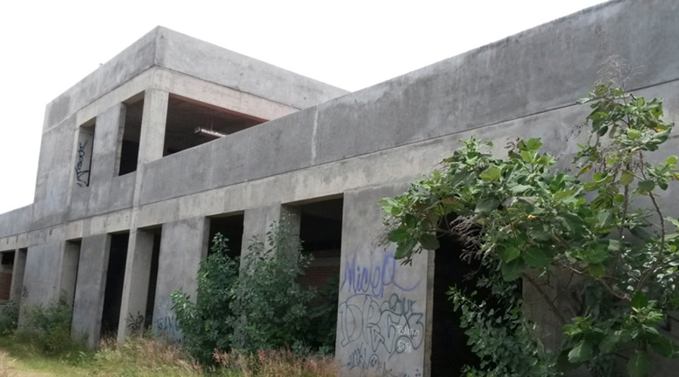
Transparencia - App Elefantes Blancos
60 elefantes blancos detectados en el país
27 Investigaciones en marcha
29 obras reanudadas
4 obras terminadas
Notes:
Esta es una Aplicación móvil que desarrolló la secretaria de transparencia que buscaba identificar y hacer seguimiento a obras públicas cuya construcción se encuentra paralizada o abandonada.
Con la aplicación, los usuarios pueden tomar fotografías de las obras públicas inconclusas e ingresar información sobre las entidades responsables de las mismas, su valor, entre otros detalles, que podrán ser completados por distintas personas. En total se han recibido cerca de 70.000 reportes; muchos de ellos no obedecen a elefantes blancos y se ha encontrado reportes que han hecho varios ciudadanos sobre un mismo elefante blanco, como el caso del Parque Tayku, en Magdalena, que recibió 14.257 votos.
1. Otros datos de la aplicación son:
60 elefantes blancos detectados en el país
29 Investigaciones en marcha (por responsabilidad civil, fiscal, penal, etc. )
29 obras reanudadas
4 obras terminadas

Slide 21
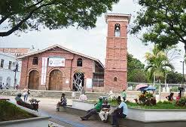
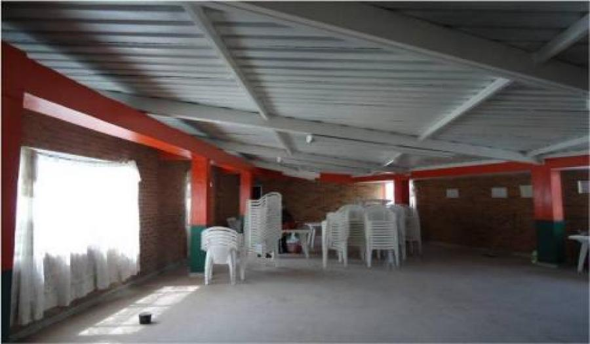
Resultados App Elefantes Blancos
Alcantarillado de Aguas Lluvias (Jamundí, Cali)
Hospital Hernando Moncaleano (Neiva, Huila)
Salón Comunal Santa Cecilia (Bogotá)
Palacio de Justicia
(Cali, Valle)
Se evitó la pérdida de
US$40.000
50.000
habitantes se han beneficiado
Se mejoró el acceso a la justicia
140 juzgados
3 centros de servicios judiciales
80.000
Niños y niñas tienen mejores servicios de salud
Notes:
De los casos que se han podido resolver a través del reporte ciudadano y la acción inmediata de las autoridades competentes, queremos destacar 4 de los que ya se han terminado
El Alcantarillado de Aguas Lluvias (Jamundí, Cali) que fue concluido y con la terminación de esta obra se evitó la pérdida de US$40.0000
El Hospital Hernando Moncaleano Perdomo, de la ciudad de Neiva, que se destaca en la atención de población infantil. Según las proyecciones de población del DANE, a octubre de 2016, Neiva cuenta con una población de 81.000 niños y niñas entre 0 y 16 años.
El Salón Comunal de Santa Cecilia en la localidad de Suba, cuya terminación impactó en las actividades lúdicas de la población del sector estimada en 60.000 habitantes.
El Palacio de la Justicia del Valle, por cuanto la terminación de la obra impacta directamente en el acceso a un sistema de justicia más eficiente. La construcción cuenta con 140 juzgados y 3 centros de servicios judiciales.

Slide 22
DATOS ABIERTOS Y SALUD

Slide 23
Datos Abiertos – Salud pública Restaurantes

Slide 24
Datos Abiertos – Salud pública Medicamentos

Slide 25
Si pudiera elegir el mejor precio del medicamento que da a sus hijos ¿lo haría?

Slide 26
Datos Abiertos - Salud

Slide 27
Salud – App ClicSalud
7.000 personas han comprado medicamentos más baratos.
Los medicamentos más consultados son los de niños y asociados a enfermedades como fiebre, enfermedad respiratoria aguda y alergias
54.000 consultas:
Información sobre derechos y deberes del paciente
Enfermedades como zika y dengue
17.000 solicitudes y/o mensajes ciudadanos que han permitido identificar necesidades de usuarios frente a
Tiempo de asignación de citas médicas
Acceso a los medicamentos
Notes:
La herramienta, presentada por el Ministerio de Salud, el Ministerio TIC, Colciencias y Supersalud, busca mayor transparencia y comunicación con los usuarios del sector de la salud. Permite la evaluación de los prestadores de servicios de salud y la comparación entre precios de medicamentos, entre otras funcionalidades.
La información analizada por la aplicación proviene de conjuntos de datos de Gobierno que contienen información sobre la calidad de las IPS y EPS, el ranking de la calidad de EPS, y los precios de medicamentos.
7.000 personas han comprado medicamentos más baratos. Esto en razón a que la aplicación brinda información sobre el valor de los medicamentos con base en su principio activo y gramaje.
Esta aplicación también ha permitido identificar que los medicamentos más consultados son los de niños y asociados a enfermedades como fiebre, enfermedad respiratoria aguda y alergias
54.000 consultas:
• Información sobre derechos y deberes del paciente
• Enfermedades como zika y dengue
17.000 solicitudes y/o mensajes ciudadanos que han permitido identificar necesidades de usuarios frente a:
• Tiempo de asignación de citas médicas
• Acceso a los medicamentos

Slide 28
DATOS ABIERTOS Y EDUCACIÓN

Slide 29
Datos Abiertos - Educación

Slide 30
Educación – App Becas Icetex
Permite consultar las becas vigentes ofrecidas por la oficina de relaciones internacionales del Icetex
Notes:
becas Icetex: Aplicación móvil, basada en datos abiertos disponible www.datos.gov.co, que permite consultar, que permite la visualización de las becas vigentes ofrecidas por el ICETEX de manera ágil, aprovechando los beneficios que brinda la conectividad a través de los teléfonos inteligentes.
Características:
Búsqueda a través de listas ordenas
Los datos son obtenidos directamente del portal de datos abiertos www.datos.gov.co el cual es actualizado semanalmente
Actualmente se encuentra disponible para la plataforma Android, descargable desde Google Play, permitiendo llegar a cualquier parte del país sin ninguna restricción
Es compatible con versiones anteriores de Android, lo que permite una mayor penetración

Slide 31
Datos Abiertos – Competitividad

Slide 32
¡Gracias!
Luisa Fernanda Medina
Líder Datos Abiertos
lmedina@mintic.gov.co
Notes:
Se le indica a los participantes que la presentación y las herramientas se encuentran disponibles en el vínculo en pantalla con el fin de no generar procesos de guardado por USB.

